Slide 1
Zbytky, aneb co se jinam nevešlo
4.12. 2017
Jakub Drmola

Slide 2
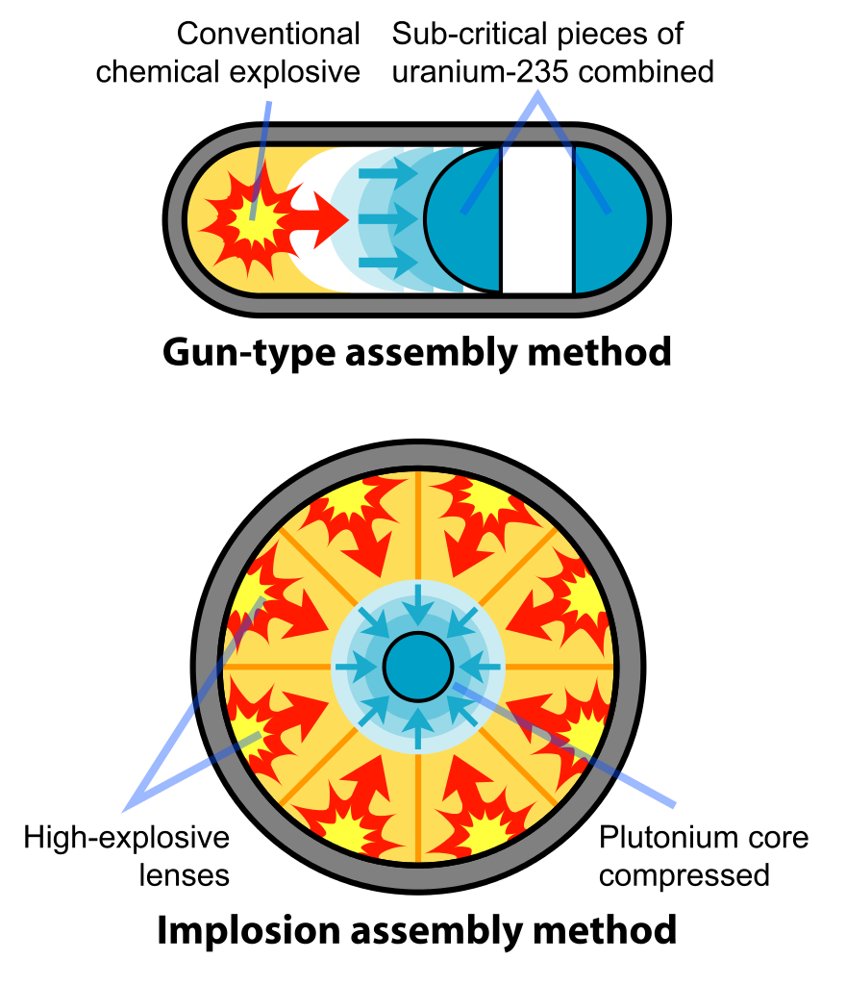
Jaderné zbraně
stěpné
  dva způsoby zážehu: „gun-type“ a implozí
  Trinity (Nevada, 16.7. 1945)
  Little Boy (Nagasaki, 6.8. 1945)
  Fat Man (Hirošima, 9.8. 1945)
fúzní (termonukleární/vodíkové)
  od 50. let, až 1000x silnější
  reakci spouští menší štěpná nálož
  dnes dominantní, typicky výkon kolem 0.5 MT
neutronová bomba
EMP
radiologické aneb špinavá bomba
zbraně s ochuzeným uranem

Slide 3
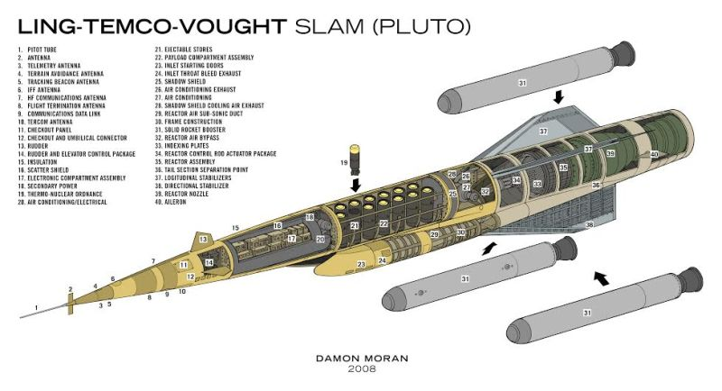

Slide 4
Chemické zbraně
nervové (VX, sarin), jedovaté (kyanovodík, arsen), dusivé (chlor, fosgen), zpuchýřující (hořčičný plyn aneb yperit), psychoaktivní (LSD-25, kolokol-1) + dráždivé (CS, CR, adamsit)
během WW1 nasazeny všemi stranami
cca 1 mil. zasažených vojáků, 100 tis. mrtvých
objev nervových plynu mezi válkami
pozoruhodně „vlažné“ bojové nasazení během WW2
    různá vysvětlení

Slide 5
Biologické zbraně
bakterie (antrax, mor), viry (neštovice, encefalitida), houby, toxiny (ricin)
můžete útočit na lidi, zvěř i rostliny
historie
  „od pradávna“
  WW1 útoky na koně (vozhřivka)
    pak španělská chřipka
  WW2 zejména japonské aktivity (cca 0,5 mil. obětí v Číně, plán proti USA)
obtížné bojové nasazení, závislost na prostředí a podnebí, těžko předvídatelné účinky a možnost zasažení vlastních sil (podobně jako u chemických zbraní)

Slide 6
Použití ZHN, terorismus, apod.
politické vraždy:
  Markov 1978 (ricin), Litviněnko 2006 (polonium), Kim Jong Nam 2017 (VX)
terorismus?
  1984 kult Ražníše v Oregonu
  Om šinrikyó: 1990-1995 pokusy s botulinem, ebolou, fosgenem, nakonec „úspěch“ se sarinem
  2001 antraxové dopisy
  2002 použit kolokol-1 (asi) proti čečenským teroristům
  2007 útoky na nádrže s chlorem v Iráku
  od 2012 chemické zbraně v Sýrii
spousta výhrůžek málo činů, pokusy o kombinované útoky (nefunkční)
jaderné zbraně zcela mimo dosah
radiologické dobré k šíření paniky
2003 biologické ZHN použity jako casus belli proti Iráku

Slide 7
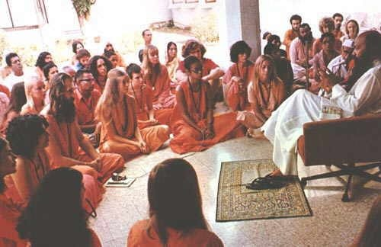

Slide 8
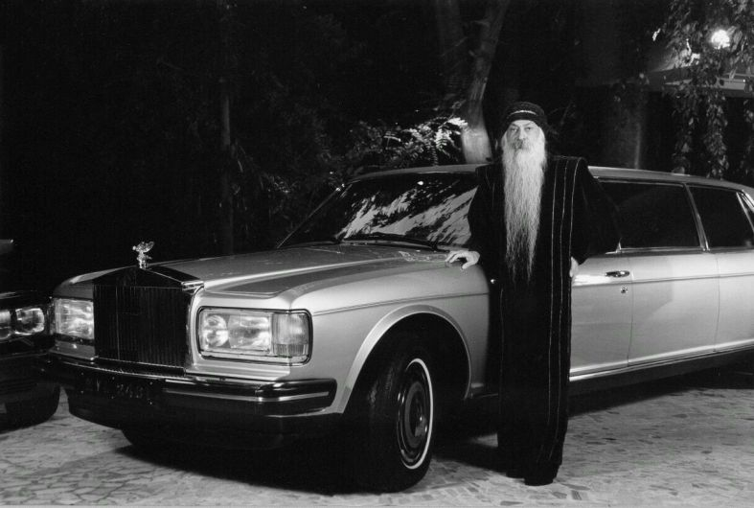

Slide 9
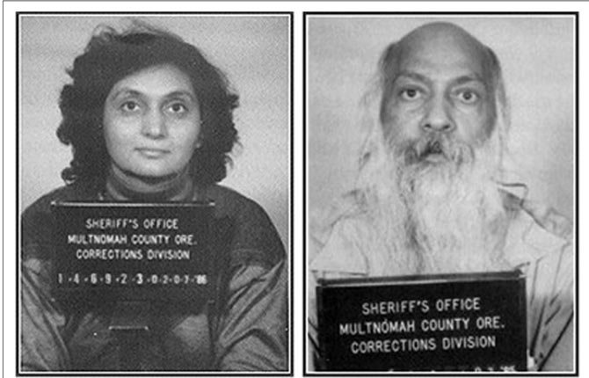

Slide 10



Slide 11


Slide 12
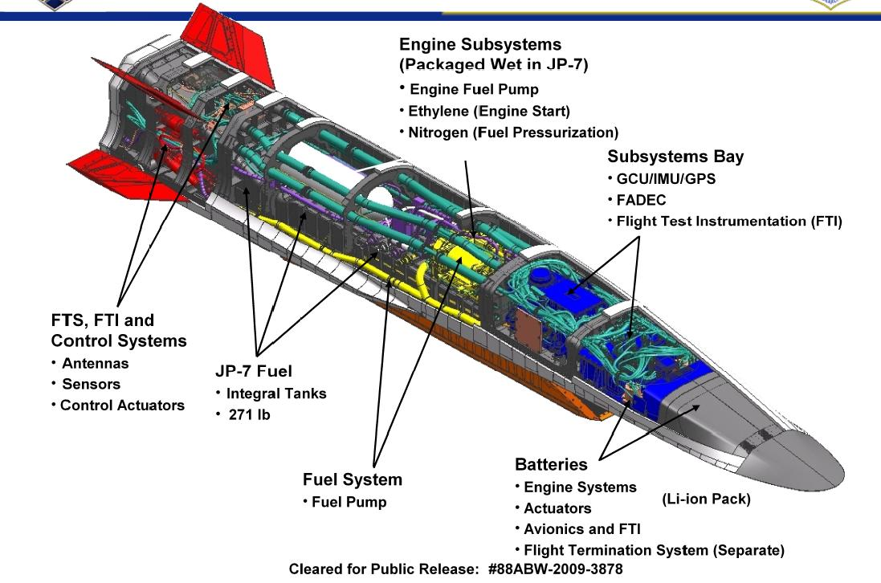
Vývoj konvenčních zbraní
- scramjet
- hypersonické (mach5+)
- koncept známý od WW2
- cílem je nosič rychlejší než střely s plochou dráhou letu ale použitelnější než balistické rakety
- testy prozatím nepříliš povzbudivé

Slide 13
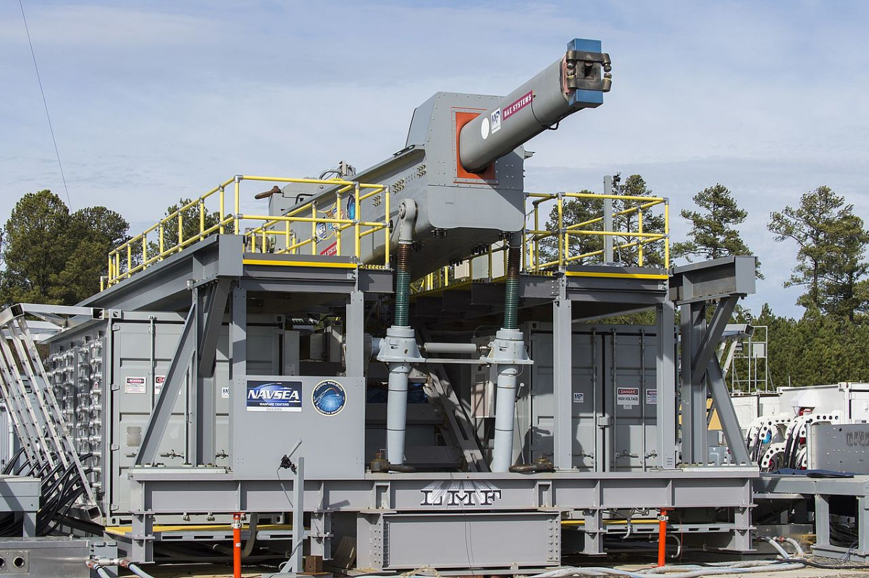
Vývoj konvenčních zbraní
- Mach 7+, dostřel až 200 km
- elmag. pohon namísto detonace
- malá, levná, bezpečná munice
- čistě kinetický zásah, bez hlavice
- 11kg @ Mach7 ≈ 87t @ 100km/h
- cíle na zemi, moři i ve vzduchu
- první nasazení “brzy”
https://www.youtube.com/watch?v=O2QqOvFMG_A&feature=youtu.be&t=8s
- přetrvávající problémy:
  opotřebení hlavně
  spotřeba energie

Slide 14
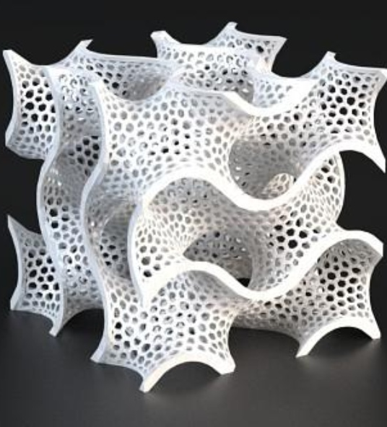
3D tisk
- decentralizace výroby zbraní
- výroba náhradních dílů
- rychlá prototypizace
- protézy končetin, orgány
- autonomní stavba budov
- sdílení plánů a přenos na dálku
- využití mimo civilizaci, ve vesmíru
- https://www.youtube.com/watch?v=FqQAjkZOBeY

